Slide 1
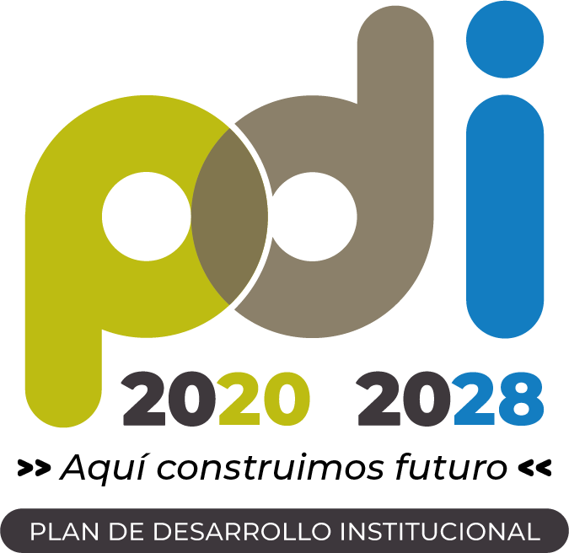


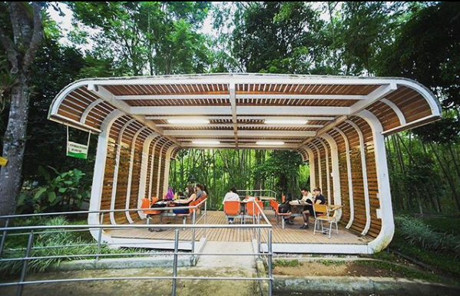
04
Proyecto
Acompañamiento y seguimiento académico
Nota: El portafolio de proyectos se construye de acuerdo con el horizonte de tiempo del período Rectoral (2020 -2023), por lo tanto, se proyectaron las metas de los proyectos al año 2025 mientras se surtía el proceso de elección de Rector. Una vez elegido, se realizará el proceso de fortalecimiento del PDI y actualización/formulación de proyectos articulados al nuevo periodo Rectoral para el período 2025 - 2028 (fecha límite: 25 de junio de 2025)

Slide 2
Información general del proyecto
Código del proyecto | PDI2028 – CEA - 04
Dependencia responsable del proyecto | Vicerrectoría Académica
Pilar de Gestión | Excelencia Académica para la Formación Integral
Programa | Acceso, inserción y acompañamiento estudiantil
Procesos asociados (Sistema Integral de Gestión) | Misionales - Docencia
 | De apoyo – Bienestar Institucional
Factores de calidad institucional a los que apunta el proyecto | 2. Estudiantes
 | 4. Procesos académicos
 | 5. Visibilidad nacional e internacional
 | 9. Bienestar institucional
Otras instancias o dependencias participantes | Vicerrectoría de Responsabilidad Social y Bienestar Universitario. - Departamento de Matemáticas
Programas a los cuales le aporta indirectamente el proyecto | Gestión curricular
 | Medios, recursos e integración de las TIC en los procesos educativos
 | Acompañamiento integral e inclusión
Objetivos de Desarrollo Sostenible (ODS) a los cuales le aporta el proyecto | 4. Garantizar una educación inclusiva, equitativa y de calidad y promover oportunidades de aprendizaje durante toda la vida para todos
04. Acompañamiento y seguimiento académico

Slide 3
Identificación del problema, necesidad u oportunidad
El estudiante que ingresa por primera vez a la universidad requiere de apoyo y que se le brinde herramientas académicas para su proceso de formación, garantizando el egreso exitoso.
Problema Central | Causas directas | Causas Indirectas
Dificultad para asumir el proceso académico por parte de los estudiantes a nivel de educación superior | 1. Los contenidos curriculares vistos en la educación media no están articulados a los requeridos en la educación superior. | 1.1 Contenidos poco llamativos o de interés del estudiante 1.2 Descontextualización por parte de los estudiantes dentro del proceso académico. 1.3 Deficiencias en los conocimientos previos de los estudiantes que ingresan por primera vez a la Universidad.
 | 2. Dificultad para obtener un promedio aceptable acumulado para aprobar las asignaturas reflejándose en repitencia y rezago de asignaturas vistas en el proceso académico. | 2.1 Indiferencia a la apropiación de conocimiento 2.2 Poco trabajo realizado en la adquisición de conocimiento
 | 3 Deserción y menor tasa de graduación | 3.1 Desinterés para continuar con el proceso académico 3.2 Dificultades y traumatismo para la culminación del proceso académico.
 | Efectos directos | Efectos indirectos
 | 1. 2. Preocupación en el estudiante en la articulación e inserción de los estudiantes a la vida universitaria | 1.1 Los estudiantes traen debilidades en cuanto a las competencias necesarias para el avance en la formación del proceso académico.
 | 2.1 Deserción, repitencia y rezago académico | 2.1 Bajo rendimiento escolar 2.2 Presión en el ambiente académico y familiar 2.3 Incremento en el número de estudiantes por aula
04. Acompañamiento y seguimiento académico

Slide 4
Descripción del proyecto
El acompañamiento y seguimiento académico consiste en generar, implementar y fortalecer herramientas académicas para acompañamiento y seguimiento académico a los estudiantes de la universidad. Dichas herramientas encaminadas a mitigar los niveles de deserción, repitencia y rezago que se presenta en la Universidad. El proyecto apunta directamente a disminuir los niveles de deserción y mitigar su ocurrencia.
Involucrados
Unidades organizacionales: Vicerrectoría de Responsabilidad Social y Bienestar Universitario. - Departamento de Matemáticas
Beneficiarios: Estudiantes de la Universidad Tecnológica de Pereira
Entidades externas a la UTP: No aplica
04. Acompañamiento y seguimiento académico

Slide 5
Objetivos del proyecto
General
Desarrollar la estrategia de acompañamiento académico orientada a transformarse en el beneficio para el estudiante y así lograr asumir su proceso académico y el egreso oportuno.
Específicos
04. Acompañamiento y seguimiento académico
Proporcionar al estudiante herramientas académicas que sirvan de nivelación de sus competencias en el proceso de formación y lograr su egreso exitoso.
Implementar y desarrollar estrategias de fortalecimiento a los mecanismos de acompañamiento académico para la población estudiantil con el fin de disminuir la repitencia y rezago durante el proceso académico.

Slide 6
Planes operativos
Plan operativo | Acciones
Acompañamiento académico | Está enfocado a desarrollar estrategias de acompañamiento en competencias básicas a los estudiantes que ingresan por primera vez en la Universidad; El objetivo es brindar apoyo a los estudiantes que presentan dificultades en el área de matemáticas y en lectura y escritura, áreas trascendentales que encaminan fuertemente a la excelencia académica. Para ello se cuenta con docentes que manejan las competencias en dichas áreas y quienes atienden a los estudiantes en aulas asignadas para ello de lunes a viernes.
Seguimiento Académico | En este plan operativo se generan análisis del avance en el proceso y participación de los estudiantes en el Acompañamiento académico, a través de análisis estadísticos de los resultados en su proceso académico, así poder realizar intervención directa.
04. Acompañamiento y seguimiento académico

